Slide 1
인공지능 기반 온라인 교육 플랫폼 수용 영향 요인 연구 - AI Tuter 중심으로
연구방향탐색
BIT 고객 정보처리 및 행동 결정 이론: IT와 심리 융합
2024.12. 7, (3조) 강대희, 김희정, 윤요섭

Slide 2



맞춤형 UI/UX
Q.
플랫폼 성능 개선
삼성 클라우드
Samsung Cloud Platform
A.
생성형 AI 시대,
’24년 10월
기업교육 전문기업 멀티캠퍼스 러닝플랫폼에
생성형 AI Tuter를 과정전문가 역할로 활용
학습 질문부터 맞춤 피드백까지 제공중
임직원 교육 과정에
생성형 AI 튜터를
활용하면
지속적으로
활발히 사용할 것인가?
AI 어드바이저
AI 튜터
보안성 강화

Slide 3







1. 1차 연구모형
연구모형1
학습자 특성
연구과제
효과성
새로운 기술, 생성형 AI 서비스가 기업교육 환경의 임직원 교육에 적용할 경우, 수용 및 지속사용 의도에 영향을 미치는 요인을 “기술수용모델” 이론을 적용하여 분석
몰입감
지각된
유용성
태 도
자기주도성
Chat-GPT 특성
개인화
1차 제안모형 설계 학습자가 인식한 학습의 효과성, 몰입감, 자기 주도성과 Chat-GPT 특성인 개인(맞춤)화, 혁신성, 기업의 환경에서의 신뢰성, 접근성의 용이함이 지각된 유용성에 미치는 영향과 지각된 유용성이 기업교육을 받는 학습자의 태도에 미치는 영향을 분석하기 위한 연구모형을 설정, 또한 지각된 용이성과 조절변수인 생성형 AI 사용경험의 차이는 지각된 유용성과 지속적인 사용의도에 영향을 미치는 관계를 설정
혁신성
기업 특성
신뢰성
지각된
용이성
생성형 AI
사용경험
지속적인
사용의도
접근성

Slide 4
2. 1차 연구모형 피드백
수업 의견 청취
의견수렴 및 개선방향 마련
교수님
1. 기업교육의 특성을 추가한다면 차별성을 갖을 수 있을 것으로 판단됨 2. 외부 변인이 용이성 및 유용성에 다 경로를 형성해야 할 것으로 판단됨 3. 조절변수는 다른 서비스를 사용하는 경우도 고려 해야 할 것 같다. 이는 다른 서비스(대화형AI)를 사용하는 경우, 이탈 요인으로 작용할 수 있다고 판단
연구모형 개선
TAM이외의 다른 이론 적용
(UTAUT 등)
수업 학우
√ 연구 주제의 배경에 대해서 잘 설명. SML, 역량진단 --> 스킬진단
√ 기업 교육, TAM 연구, 현실성이 높은 연구로서 금방 진행할 수 있을 것임.
√ 학습자 특성, AI Tuter 특성, 기업 특성이라는 3가지 차원에 포함된 변수가, 해당 차원과 연결되는지 의문. 예를 들어, 효과성은 AI tuter를 통해 달성한 학습 성과에 대한 사용자의 인식/지각이지 사용자 고유의 특성은 아닌 것 같음.
√ AI 튜터와 관련된 주제는 독창적이진 않지만, 범위를 온라인 교육 플랫폼로 한정하고, 고객의 수용의도를 확인하여 효과성을 검증하고자 한 시도가 흥미로웠습니다. 그리고 연구 설계 및 향후 계획과 관련된 내용이 매우 체계적으로 잘 진행된 느낌을 받았습니다.
√ AI 튜터에 대한 연구로 기술수용모델을 이론이요하여 변수, 일정 등이 명확하게 제시
√ 연구 주제의 중요성과 논리성이 구체적임
√ 현재 트렌드에 맞는 AI에 관련 내용에 주제 설정이 좋았음
√ 비교적 최근의 연구 주제를 기반 꼼꼼한 준비 잘 들었습니다.
√ AI를 활용한 교육 튜터가 실제 학습과 자기주도성에 도움이 될 지 결과가 궁금하네요.
√ 인공지능 기반 온라인 교육 플랫폼 수용 영향 요인 연구라는 연구 주제가 흥미로웠음
√ 연구 주제 방향성이 좋으니 설계를 잘 하면 유용한 연구가 될 것 같음
√ 실제 생성형 AI 기술을 많이 사용하고 있어, 기술수용모델 이론을 적용하여 생성형 AI 기술 수용에 영향을 미치는 요인들 분석하고자 하는 연구 주제가 흥미로웠음
√ AI 튜터에 대한 내용을 작성하셨고, 사용자 최적화의 효과성 등을 TAM 모델을 통해 분석하고자 하였는데, TAM 모델 자체가 약간 진부할 수 있지만 실제 데이터가 같이 곁들어진다면 재미있는 연구가 될 것 같다.
√ Ai를 활용에 대한 부정적인 부분 (우려되는 부분) 에 대한 내용은 확인하지 못함
√ 기업 교육의 필요성에 대한 이야기가 흥미로웠고 정리하여 연구계획을 자세하게 정리한 느낌을 받았다.
√ 교육 분야 전문성이 보이는 독립변수 추가가 흥미로웠다. AI 생성형 교육 프로그램을 활용한 게 시사성이 높았다.
√ 연구가 완료된다면 가장 비지니스와 근접한 주제였던것 같다.
√ 환경에 따른 기술 수용의 주관성이 달라질 것이라 유료되는데 이를 예방할 방안이 필요하다.
√ 중요한 기술은 학습자가 학습의 스케일 업 및 배움의 초점을 충족한다면 기술에 대한 호의적인 태도가 달라질텐데 AI와 접목한 기술이 맞을까 싶다.
조절변수 추가 적용
변수/영역
개선
기존변수(학습자→임직원 등) 정의 및 의미 검토/수정
AI튜터 기술/서비스 특성반영
연구
차별성
필요
사회적 영향 변수 추가

Slide 5
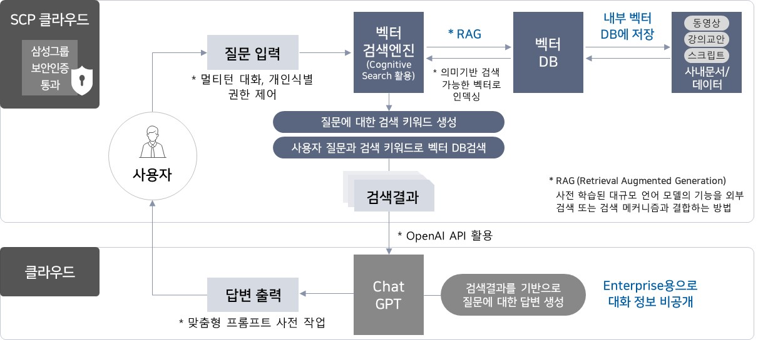
3. 연구모형 개선_기업교육 특성
교육과정 데이터(교육자료 및 이미지, 동영상 등)는 RAG모델을 활용하여 벡터 DB로 내부에 저장하고, 사용자 질문에 대해 답변 생성을 하는 것은 외부 LLM(ChatGPT-4o)을 활용합니다.
변수 도출
정보품질
보안신뢰
접근환경

Slide 6
3. 연구모형 개선_선행연구 요약(UTAUT 및 사회적영향 관련)
추가논문1. 확장된 UTAUT 모형을 활용한 ChatGPT 사용자들의 사용의도에 관한 연구
- 연구개요 : 20대~30대(젊은 직장인 및 대학생)들을 대상으로 ChatGPT의 사용의도를 통합기술수용이론(UTAUT)을 적용하여 분석
- 주요변인 : 성과기대, 노력기대, 사회적영향, 인지된 위험, 촉진요건
- 결과 : 성과기대, 노력기대, 사회적영향은 ChatGPT의 사용의도에 정의 영향을 미침, 인지된 위험은 부의 영향을 미침
추가논문2. 통합기술수용모델(UTAUT)을 적용한 Chat-GPT 서비스 이용의도에 관한 연구 : 20-40대를 중심으로
- 연구개요 : Chat-GPT수용의도에 대해 사회적영향과 다른 이용의도간 관계를 이용하여 분석하고, 조절변수(연령 및 사용경험) 활용 집단간 차이를 분석함
- 주요변인 : 성과기대, 노력기대, 사회적영향, 쾌락적동기, 정보신뢰성, 연령(조절), 챗봉사용경험(조절)
- 결과 : 사회적 영향은 성과기대, 쾌락적 동기를 경유하였을 때 Chat-GPT 이용의도에 정(+)적인 영향을 미침
논문3. UTAUT 모형을 적용한 챗GPT 및 생성형 AI 서비스 이용에 영향을 미치는 요인에 대한 연구
- 연구개요 : 생성형 AI서비스(챗GPT포함) 이용경험자를 대상 사용의도 영향변인을 통합기술수용이론으로 분석
- 주요변인 : 성과기대, 노력기대, 사회적영향, 노력기대
- 결과 : 성과기대와 사회적영향 및 촉진조건은 사용의도에 정(+)의 영향을 미치며, 연령은 성과기대, 노력기대와 사용의도의 관계를 조절

Slide 7
3. 연구모형 개선(변수)_개선방안
임직원의 특성
자기주도성
자기혁신성
사회적영향
기업서비스의 특성
정보품질
보안신뢰
접근환경
생성형AI 특성
몰입감
효과성
개인화
조절변수
생성형 AI 사용경험
조직에 대한 긍정인식
직급차이(리더/일반)
기업규모(임직원수)
직무교육주제별(공통그킬/전문스킬)
UTAUT 1
UTAUT 2(쾌락)
제외
제외
제외
임직원의 특성 반영 독립변수
조직의 임직원 평가 항목 중 공통 리더십 역량의 기준 항목으로 자주 채택되는 자기주도성 / 자기혁신성의 항목을 변수로 채택
조직에 영향도가 큰 임직원이기에 UTAUT모델의 사회적 영향 변수를 추가
예) 사회적인 영향이 기술 수용에 대한 000 에 영향을 줄것인가?
내가 속한 조직에서는 내가 생성형 AI를 이용해야 한다고 생각한다.
내 주변의 많은 동료들은 생성형 AI를 이용하고 있다.
나에게 영향을 주는 조직내 사람들은 내가 생성형 AI를 이용하는 것을 선호한다.
만약 나의 가까운 동료가 생성형 AI를 사용한다면 나는 생성형 AI를 이용할 것 같다.
기업환경의 특성 반영 독립변수
- 정보품질: AI Tutor 의 시스템 구현방식이 RAG 방식을 적용함으로써 생성형 AI의 환각증상을 방지하고, 해당과정에 대한 미리 학습된 정보를 기준으로 답변하도록 구현 - 보안신뢰: 삼성그룹 보안인증 통과 및 Enterprise용으로 대화 정보 비공개 방침 적용
- 접근환경: 생성형 AI의 별도 신청이나 서비스를 찾는 번거로음이 없으며, 근무환경에서 PC의 접근 또한 용이한 조건
조절변수
- 생성형 AI 사용경험: 사용경험의 정도(1~2회, 3~4회, 7회이상(매일), 수시)를 조절요인으로 채택 - 조직에 대한 긍정인식: 소속 조직에 대한 긍정인식의 정도가 미치는 조절적 효과를 적용
적용모형 확인
TAM
UTAUT
지각된 가치
소비자 심리 저항: TRAM
메타인지이론
Technology Fit
적용
적용
제외
제외
제외
제외
종속변수
- 재신청 의도: AI Tutor가 적용된 과정을 재차 지속적인 선택을 하는 ‘비용인식’ 과 같은 변인으로 변경
적용모형
- TAM / UTAUT: 두 모형이 초기 런칭 단계의 AI Tutor 의 지속적인 수강의 선택(재신청) 의도를 검증하기에 적합

Slide 8
4. 연구모형 개선_수정1안 개요
의견수렴후 시사점을 도출하여 TAM모형기반의 수정모형1안 도출(*기존모형 대비 조절변수 추가, 변수/영역 개선)
채택
임직원의 특성
자기주도성
조직에 대한
긍정인식
자기혁신성
지각된
유용성
주도적 학습
태도 형성
사회적영향
기업교육 특성
정보품질
보안신뢰
AI Tuter 과정
신청 의도
접근환경
ChatGPT특성
효과성
몰입감
지각된
용이성
생성형 AI 사용경험
개인화

Slide 9
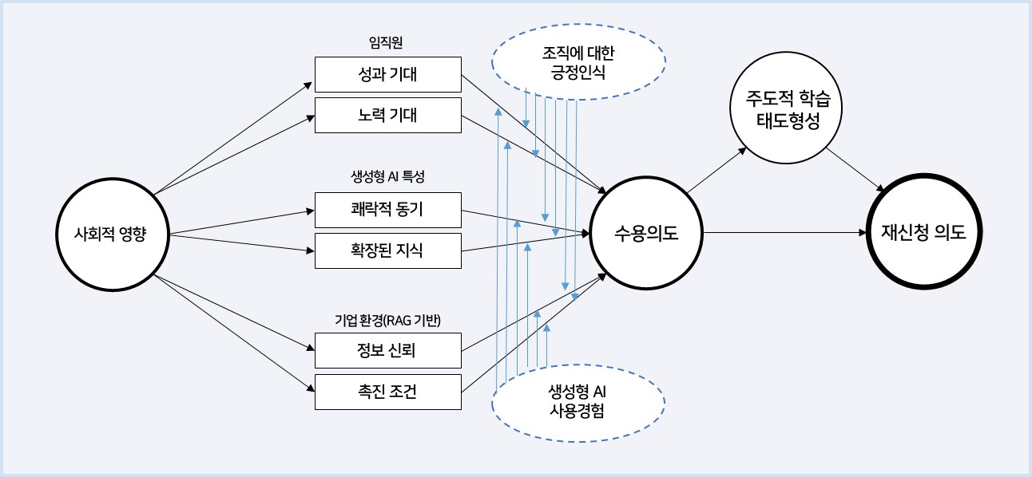
4. 연구모형 개선_수정2안 개요
의견내용중 모형개선에 집중하여 UTAUT모형기반의 수정모형2안 도출(* 사회적 영향 중심의 모형설계)

Slide 10
4. 연구모형 개선(변수)_변수정의(신규)
 | 구분 |  | 주요내용 | 척도
독립변수 | 임직원의 특성 | 자기주도성 | 주어진 목표에 도달하기 위해 스스로 능동적이고 주도적으로 학습을 구상 및 실행할 수 능력의 정도 | 등간척도 (리커트 5점) * 생성형AI사용경험은 개별선택
 |  | 개인혁신성 | 조직내 구성원들과 비교하여 혁신적인 기술을 먼저 채택하고자 하는 성향
 |  | 사회적영향 | 조직의 주위 동료가 당사자가 특정 기술을 이용해야 한다고 생각하는 것을 지각하는 정도
 | 기업교육 특성 | 정보품질 | 기업시스템의 생성형 AI의 환각증상을 방지(RAG)방식으로 미리 학습된 정보를 기준으로 답변하도록 구현된 환경
 |  | 보안신뢰 | Enterprise용의 보안인증등의 환경으로 사용자들이 위험하고 불확실한 상황에서 기업이 제공하는 보장된 학습된 정보을 신뢰할 수 있는 정도
 |  | 접근환경 | 생성형 AI의 별도 신청이나 서비스를 찾는 번거로음이 없으며, 근무환경에서 PC의 접근 또한 용이한 조건
 | ChatGPT특성 | 효과성 | 학습성과가 학습목적에 부합하는가를 확인, 문제해결력, 창의성, 성적향상 같은 학습효과 기대
 |  | 몰임감 | 학습자가 과제에 깊이 몰두하고 적극적으로 사고하는 상태, 동기 및 지루함을 줄여주는 유희성을 포함하여 몰입을 통한 학습의 즐거움을 느끼는 정도
 |  | 개인화 | 사용자의 필요와 선호에 맞춘 맞춤형 학습 경험을 제공하는 정도
 | 지각된 용이성 |  | AI Tuter에 접속하고 질문 및 응답을 확인하며 메뉴를 탐색하는 인터페이스의 편의성 및 AI Tuter와의 상호작용 및 정보 습득의 용이성에 대한 인식 정도
 | 지각된 유용성 |  | 사용자가 AI Tuter가 적용된 교육과정을 활용하는 것이 교육성과, 직무성과, 문제해결력 및 창의성를 향상시킬 것이라고 믿는 정도
매개변수 | 태도 |  | 생성형AI 활용을 적극 지지하는 호감, 긍정적인 마음가짐에 대한 것으로, 생성형AI가 학습활동에 부합하고 현명한 선택을 촉진하며, 좋은 아이디어를 적극적으로 지원한다고 인식하는 정도
조절변수 | 조직에 대한 긍정인식 |  | 속한 조직이 시행하는 교육을 대하는 긍정에 대한 정도
 | 생성형AI 사용경험 |  | 1~2회, 3~4회, 7회이상(매일), 수시
종속변수 | AI Tuter 과정 신청 의도 |  | AI Tuter가 적용된 교육과정 플랫폼를 지속적으로 사용하려는 의도에 대한것으로, AI Tuter가 적용된 과정을 신청하여 추가적인 과정학습을 선택하고 동료들에게도 추천하고 소개하며 확산시키려는 사용자의 인식정도

Slide 11
Q.
A.
연구모형 개선 필요
중간보고_교수님 면담
○ 현재 외부변인들은 보면 학습자가 기술을 수용하는데 영향이 없을 것은 요인이 존재함(ex 적용기술인 RAG가 적용된 AI튜터)
○ 기술을 사용하기전에 학습자가 기대하는 바가 있을텐데, 이를 만족하는지가 중요할 것으로 판단되기 때문에 기대일치(ECM) 등 타 이론을 고려하는 것도 좋을 듯
연구모형의 개선을 생각해 볼까?
현장 연구라는 것은 매우 중요!
변수에 대한 추가적인 탐색은 어때?
이론 개선 및 추가
현장연구 중심으로 사고
○ 현재모형은 일반적인 것으로 판단, 기존 연구과 차이점을 부각시키에는 많은 노력이 필요하다고 판단됨
○ 현장연구의 경우 표본수가 적어도 현장연구라는 학술적 의의가 있다고 인정됨
연구전략 수립
변수 추가
○ 기업교육과 관련이 있는 변수를 추가적으로 탐색할 필요성이 있음
집단지성 활용

Slide 12
5. 연구모형개선(2차)_연구전략개선(실험집단설계)
○ 설문조사 : 잠재모형 기반 예비조사를 실시한 후, 수정된 연구모형 기준으로 본조사 실시(민윤정 외, 2020; 강혜정 외, 2013)
(예비조사) 생성형AI 적용 온라인 교육 플랫폼(M사)을 사용한 경험이 있는 사용자(20명 대상)
(본조사) 생성형AI를 사용한 경험이 있으며, 직장(기관)에서 교육 플랫폼을 이용한 경험이 있는 사용자(200명)
○ 조사기간 : 예비조사 1주간, 본조사 2주간
기존
○ 설문조사 : 생성형AI를 사용한 경험이 있으며, AI튜터 적용 온라인 교육 플랫폼(M사)을 사용한 경험이 있는 사용자(20명 대상)
○ 조사기간 : 2주간
○ 집단설계 : 교육과정4개(IT(실습) 2개, 인문(비실습) 2개, 2X2설계(분야별 교육과정(IT/인문) X AI튜터 적용여부(적용/미적용))
구분 |  | AI튜터 적용여부
 |  | 적용 | 미적용
IT | 일반(엑셀 등)
 | 전문기술(AI 등)
인문 | 일반(리더십 등)
 | 융합(인문+공학)
박스부분 예쁘게 정리 부탁드립니다.
교육과정 예시
- IT_일반 – [한입 엑셀]일타강사 쏘피쌤의 기능별 엑셀 치트키
- IT_전문기술 - 텍스트 생성형 AI로 일하기 위한 질문의 기술 기본편
- 인문_일반 - 일잘러를 위한 10가지 협상의 기술
- 인문_융합 - [뜻밖의 일잘러]물리학이 들려주는 대인관계
개선
- 현장연구(Field research) 중심 실험설계
- 표본문제 해소
- 다양한 관점에서의 해석가능
연구성공 가능성 제고

Slide 13
5. 연구모형개선(2차)_교육과정 현황
12월 AI Tutor 개설과정 입과현황
- 입과 교육그룹 : 101개사 , - 신청과정 / 입과자 수 : 39개 과정 / 491명
과정명 | 입과인원
[한입 엑셀]일타강사 쏘피쌤의 기능별 엑셀 치트키(참고도서제공) | 93
3D 공간정보 데이터 취득과 빅데이터 시각화(교보재제공) | 59
일잘러를 위한 10가지 협상의 기술(참고도서제공) | 34
[한입 엑셀]엑셀마왕의 바로 적용하는 상황별 엑셀 | 33
[AI Start]텍스트 생성형 AI로 일하기 위한 질문의 기술 기본편 | 29
[뜻밖의 일잘러]물리학이 들려주는 대인관계 | 24
새로운 시대의 Open AI, ChatGPT(참고도서제공) | 21
[AI Sense]챗GPT로 끝내주는 데이터 수집 | 14
[뜻밖의 일잘러]뇌과학이 들려주는 워크스마트(참고도서제공) | 14
도커(Docker)로 시작하는 가상화&클라우드 컴퓨팅(참고도서제공) | 12
데이터로 일하려는 당신을 위한 데이터 활용의 기술(참고도서제공) | 11
복잡한 업무문제를 쉽게 해결하는 20가지 솔루션(참고도서제공)[스마트러닝] | 11
[AI Sense]챗GPT로 끝내주는 데이터 시각화(참고도서제공) | 10
서울대 김헌 교수와 함께 배우는 신화 속 시너지를 내는 리더의 선택 | 10
300% 활용! 데이터로 설득하는 Power BI의 모든 것 | 9
[AI Sense]생성형 AI활용을 위한 파이썬 문법(참고도서제공) | 8
[AI Start]텍스트 생성형 AI로 일하기 위한 질문의 기술 활용편 | 8
네카라쿠배 개발자가 알려주는 자료구조 & 알고리즘 기초 | 8
파이썬 기초부터 활용까지(참고도서제공) | 8
김은성 아나운서가 말하는 함께 성장하는 리더의 커뮤니케이션 스킬 | 7
과정명 | 입과인원
데이터가 낯선 당신을 위한 데이터 읽기의 기술(참고도서제공) | 7
축구 해설위원 한준희가 말하는 팀을 승리로 이끄는 마인드셋 | 7
파이썬으로 배우는 실전 금융 데이터 분석(퀀트)(참고도서제공) | 7
네카라쿠배 개발자가 알려주는 알고리즘 기초 | 6
인공지능 비서, Chat GPT를 활용한 보고서 작성법 | 6
IoT(사물인터넷) 전문가 되기(아두이노)(참고도서제공) | 5
야구멘터리 이용균 기자와 함께 알아보는 적응력 높은 조직의 비밀 | 4
[뜻밖의 일잘러]건축학이 들려주는 글쓰기(참고도서제공) | 3
[히트메이커스]노티드 브랜딩 디렉터를 만나다 : 단골을 만드는 브랜딩 전략 | 3
네카라쿠배 개발자가 알려주는 자료구조 기초 | 3
처음 배우는 딥러닝(Deep Learning) | 3
처음 배우는 파이토치(PyTorch)(참고도서제공) | 3
[히트메이커스]JTBC 기획자를 만나다 : 본방사수를 부르는 콘텐츠 비즈니스 전략(참고도서제공) | 2
누구나 쉽게 배우는 리눅스 기초 | 2
처음 배우는 자연어 처리(참고도서제공) | 2
처음 배우는 챗봇(ChatBot)(참고도서제공) | 2
공공데이터를 활용한 파이썬 데이터 분석 제대로 배우기 | 1
미래에너지 시대, 수소에너지와 수소경제의 이해 | 1
통합 모델링 언어 - UML (Unified Modeling Language) 제대로 배우기 (기초) | 1

Slide 14
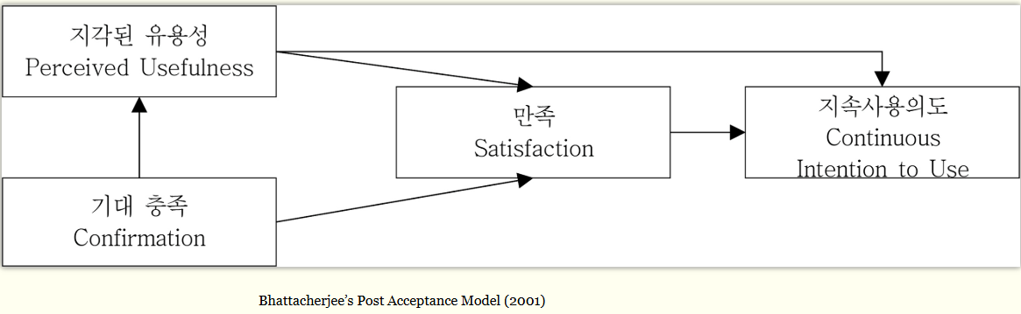
6. 연구모형개선(2차)_적용이론 수정
인공지능 기반 온라인 교육 플랫폼 수용 영향 요인 연구 - AI Tuter 중심으로
기술수용모델(TAM) 기반 연구
새로운 기술, 생성형 AI 서비스가 기업교육 환경의 임직원 교육에 적용할 경우, 기업(조직)이라는 사회적 영향 및 개인/생성형 AI의 특성등의 독립 변수 및 지각된 유용성/지각된 용이성/태도 등이 생성형 AI가 적용된 과정을 지속 신청 하는 영향에 대한 연구를 위해 확장된 기술수용모델 이론 및 검증방법을 검토중
후기수용모델(PAM)
PAM은 주로 사용자가 초기 채택 이후에 기술을 지속적으로 사용할 것인지 여부를 설명하는 데 중점을 둡니다. 이 모델은 사용자의 만족도와 지각된 유용성이 지속적인 사용 의도에 미치는 영향을 강조함
구분 | 설명
기대일치 | 서비스 이용 후의 경험이 서비스 이용전의 기대에 부응하는 정도
지각된 유용성 | 새로운 기술이나 시스템을 수용할 경우 이용자의 생산성과 효율성이 증가할 것이라는 주관적인 믿음
만족 | 제품이나 서비스 사용 후 사용자들의 최종적으로 경험하는 정서적 평가
지속이용의도 | 초기 수용후에 일어나는 반복적인 서비스 이용형태

Slide 15
5. 연구모형개선(2차)_연구모형1안(후기수용모델 중심)
임직원의 특성
자기주도성
조직에 대한
긍정인식
생성형 AI 사용경험
자기혁신성
기대일치
조절변수 화살표 정리
사회적영향
기업교육 특성
정보품질
보안신뢰
접근환경
만족
AI Tuter 과정
신청 의도
ChatGPT특성
효과성
몰입감
지각된
용이성
개인화
관련 연구
(기대불일치 이론) 교육서비스 품질과 행동의동에 미치는 영향에 있어 교육성과 기대일치는 매개역할을 함(강호계 외, 2013)
(후기수용모델) 기대일치는 지각된유용성 또는 만족도, 지속사용에 영향을 미침(Bhattacherjee , 2001; 김인찬 외, 2019)

Slide 16
5. 연구모형개선(2차)_연구모형2안(이론모형 융합)
임직원의 특성
자기주도성
조직에 대한
긍정인식
생성형 AI 사용경험
자기혁신성
기대일치
화살표 정리
사회적영향
기업교육 특성
정보품질
만족
AI Tuter 과정
신청 의도
보안신뢰
접근환경
ChatGPT특성
지각된
용이성
효과성
몰입감
후기수용모델
개인화
태도
관련 연구
(합리적 행동이론) 학습자 태도는 학습행동의도에 영향을 미침(박상철 외, 2005; 김형준 외, 2020)
(확장된 계획행동이론) 지각된 위험은 행동의도에 영향을 미침(이미혜, 2016; 엄세민, 2022)
지각된 위험성*
(*기존모델의 기업서비스 특성과 유사)
확장된
계획행동이론 모형

Slide 17
5. 연구모형개선(2차)_연구모형3안(이론모형 융합)
임직원의 특성
조직에 대한
긍정인식
생성형 AI 사용경험
자기주도성
자기혁신성
지각된 유용성
큰화살표로 변경
- 어디로 조절될지 정하지 못해서 전체적으로 조절된다는 느낌을 주려고 합니다.
사회적영향
기업교육 특성
정보품질
AI Tuter 과정
신청 의도
보안신뢰
기대일치
만족
접근환경
ChatGPT특성
효과성
후기수용모델
몰입감
과업기술
적합성
개인화
업무-기술적합이론
관련 연구
(기대일치, 기술수용, 업무-기술적합이론) 기대일치가 과업기술적합성을 매개로 사용의도에 영향을 미치며, 기대일치가 만족도를 매개로 사용의도에 영향을 미침(정한호, 2018)

Slide 18
6. 연구모형개선(2차)_집단지성
1
기업특성과 대화형AI의 특성이 반영된 변수는 무엇이 있을까요?
2
AI튜터 기술수용의도 분석을 위해 필요한 모형은 무엇이 있을까요?
3
후기수용모델과 확장된 계획행동이론 또는 업무-기술적합이론의 융합이 가능할까요?
3번 내용 변경하였습니다.

Slide 19
참고문헌(후기수용모형 부분 추가참고문헌)
강호계, 송인암, 황희중. (2013). 교육서비스 품질과 교육성과의 기대일치여부가 행동의도에 미치는 영향: 글로벌기업의 TOEIC사업을 중심으로. 유통과학연구, 11(2), 71-81.
Bhattacherjee, A. (2001). Understanding information systems continuance. An expectation–confirmation model. MIS Quarterly, 25(3), 351–370.
김인찬, 백승령. (2019). 학습기대와 지식공유 지각이 사용자 만족과 지속사용에 미치는 영향. 정보시스템연구, 28(4), 377-401.
박상철, 최현미, 김종욱. (2005). 실업계 고등학교 컴퓨터 실습교육의 성과에 영향을 미치는 요인에 관한 연구. 컴퓨터교육학회 논문지, 8(6), 55-63.
김형준, 이상주, 김정훈. (2020). 합리적 행동이론, 계획된 행동이론, 휴리스틱 변수가 학습행동의도에 미치는 영향에 관한 연구. 유아교육·보육복지연구, 24(3), 61-87.
이덕순, 한호성. (2016). 계획행동이론을 적용한 축제방문객의 행동의도에 관한 연구 -지각된 위험의 조절효과를 중심으로-. Tourism Research, 41(4), 205-225.
엄세민. (2022). 후기수용모델(PAM)과 확장된 계획행동이론(ETPB)을 적용한 스포츠 웨어러블 디바이스의 지속사용의도 연구 [박사학위논문, 동국대학교]. http://www.riss.kr/link?id=T16061850
정한호. (2018). 플립드 러닝에 대한 기대일치, 지각된 유용성, 과업기술적합성, 만족도가 초등교사의 지속적인 사용의도에 미치는 영향 탐색. 한국교육학연구, 24(2), 253-278.
참고문헌 수정하였습니다.

Slide 20
Thank you

